Slide 1
Gyroscopically Balanced Walking Cane Against Falling
By Eran Goldstein & Dima Zlatkovski
GyroCane
Eran Goldstein- dlognare@gmail.com- 0523867592
Dima Zlatkovski- dimka004@gmail.com- 0546540445
Notes:
היכרות אישית ,הצגה שלנו לפאנל וניסיון תעסוקתי בדגש על ניסיון הפיתוח שיש לנו.

Slide 2
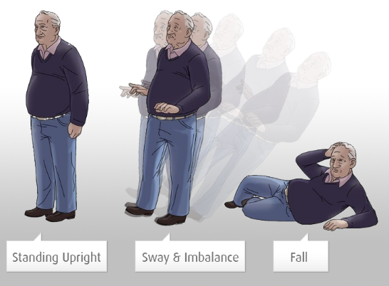
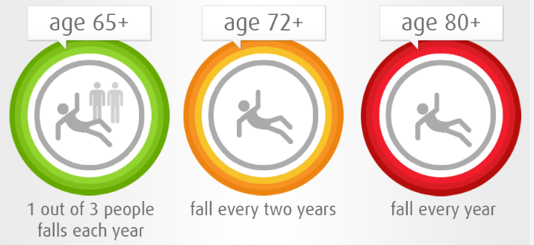
Gyroscopically Balanced Walking Cane Against Falling.
GyroCane
Notes:
כמה משפטים על הבעיה

Slide 3
Gyroscopically Balanced Walking Cane Against Falling.
GyroCane
Major cause of injuries and death.
Tremendous cost to the health care system.
The direct cost of elderly falls in the United States is about ~ $20 billion.
17% of elderly falls are caused by balance disorder.
Notes:
סטטיסטיקות המתקבלות בעקבות הבעיה

Slide 4
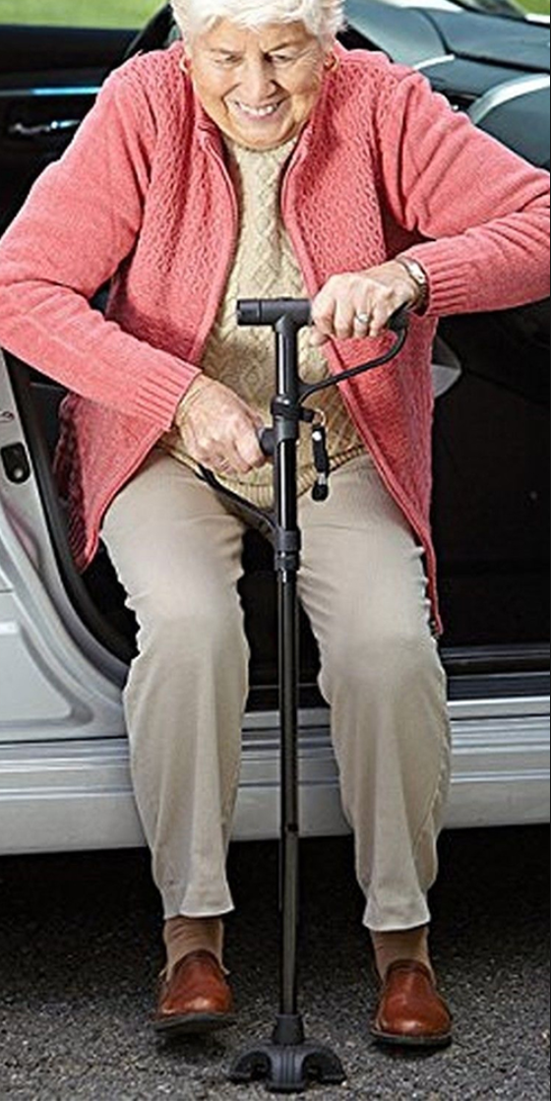
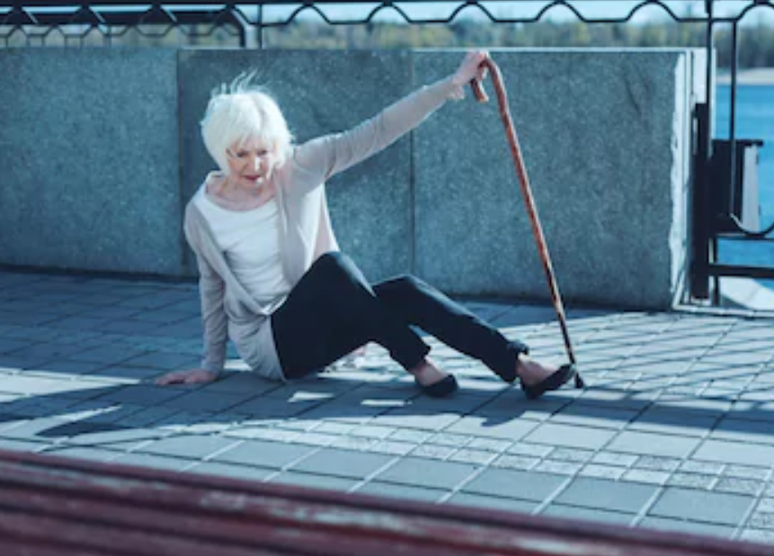
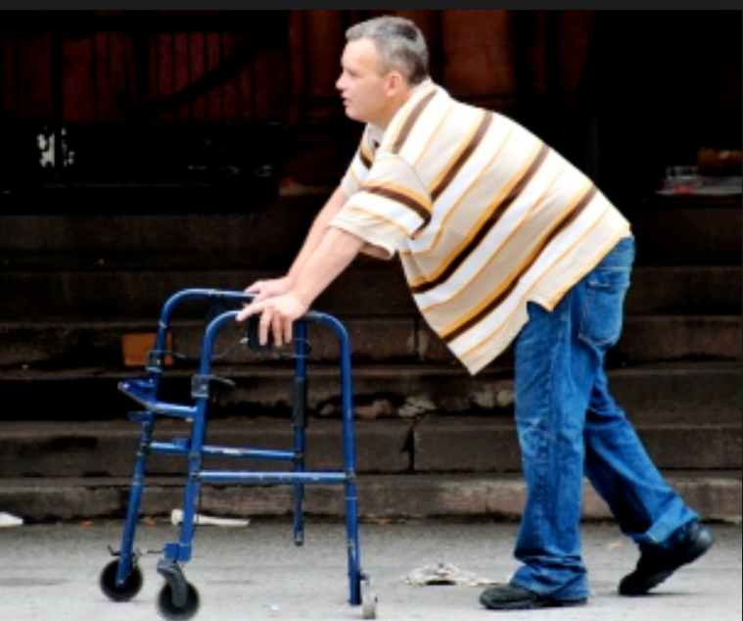
Gyroscopically Balanced Walking Cane Against Falling.
GyroCane
Notes:
הצגת הפתרון הכללי לבעיה
העזרים שקיימים היום , מספקים תמיכה רק בכיוון ההישענות

Slide 5
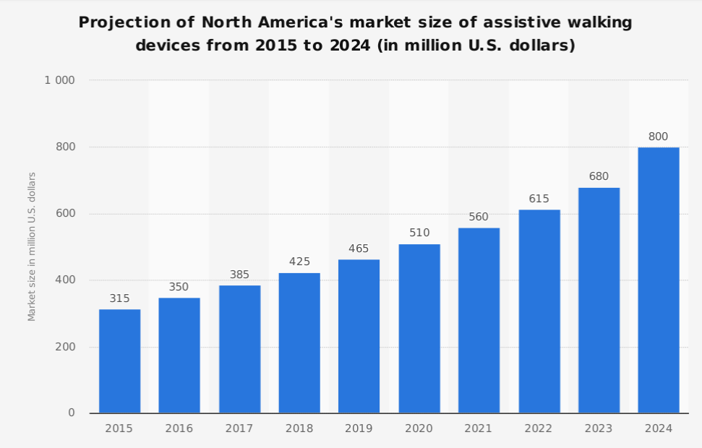
Market size
GyroCane
More than 7 million community-based in Americans use assistive equipment to help them with mobility.
Notes:
גודל השוק במיליוני דולרים נכון להיום כ 425 מיליון דולר.
צפוי לעלות עד 2024 פי 2 לערך.
האוכלוסייה המבוגרת הולכת וגדלה עם השנים , איכות-החיים עולה.

Slide 6
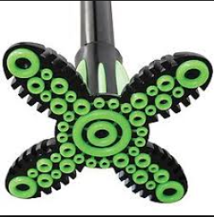
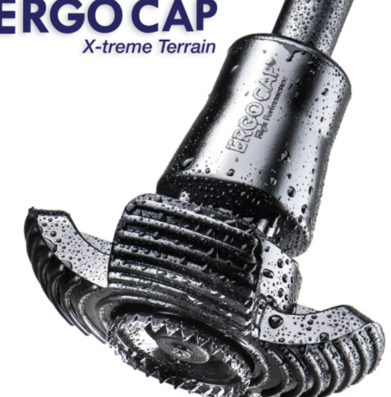
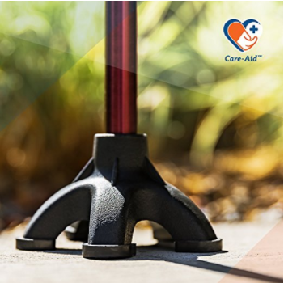
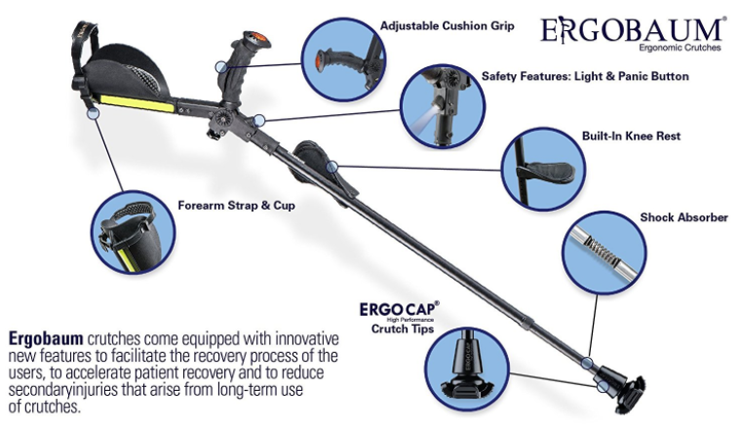
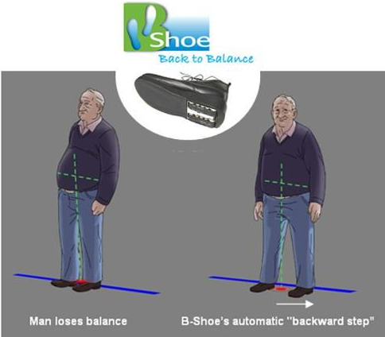
Gyroscopically Balanced Walking Cane Against Falling.
GyroCane
Notes:
מספר מוצרים קיימים בשוק המציעים פתרונות ארגונומיים ליציבה
אך לא מספקים פתרון יעיל לנפילה

Slide 7
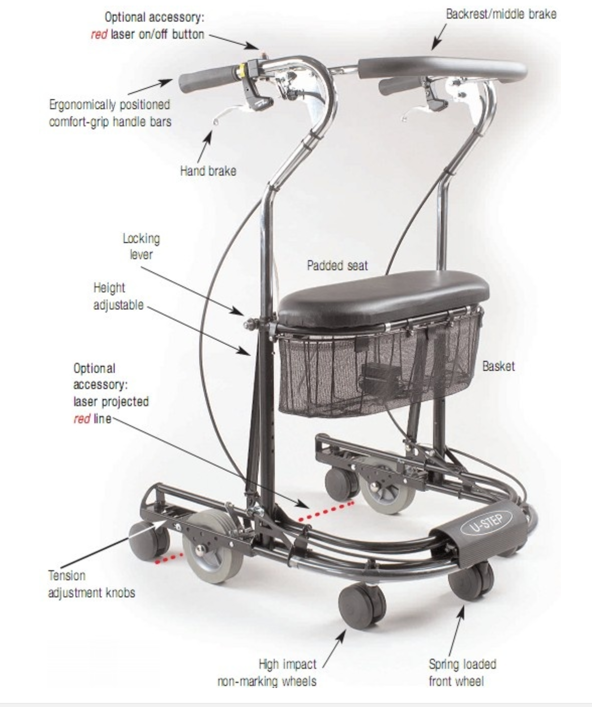
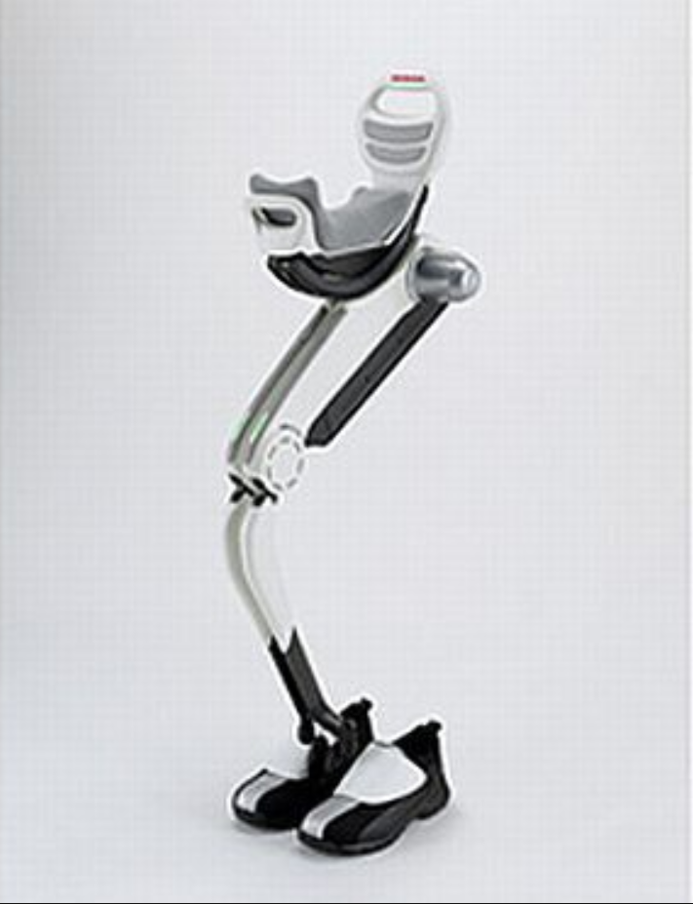
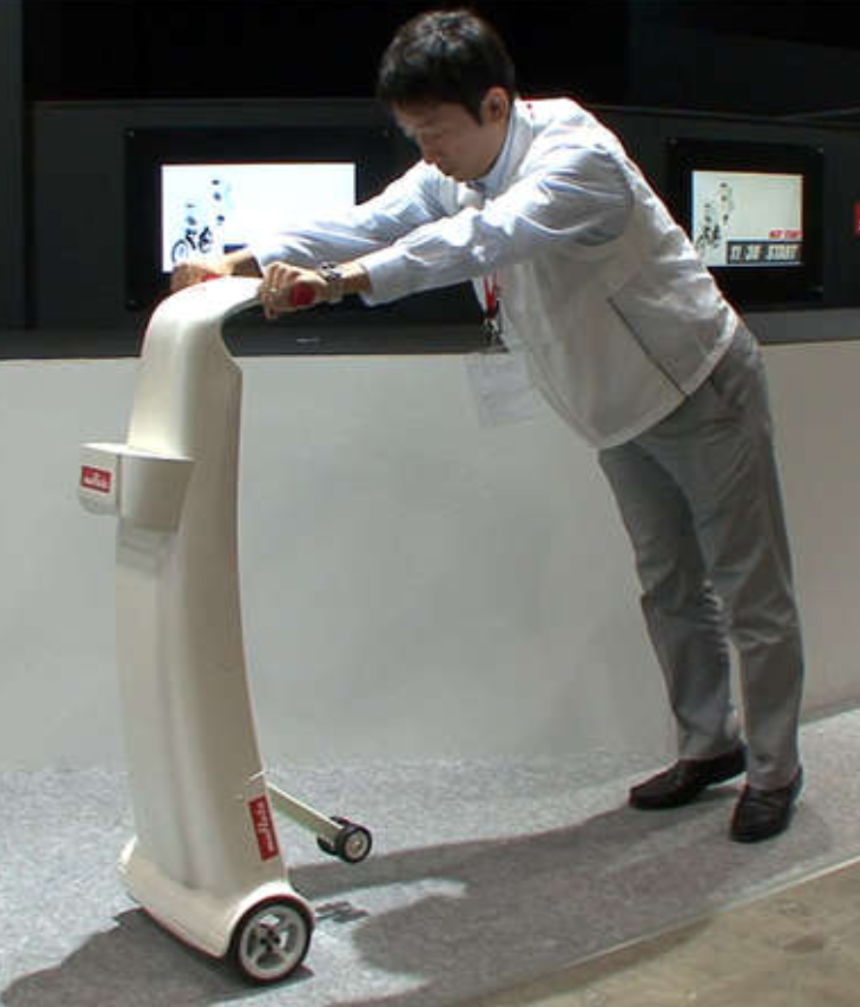
Gyroscopically Balanced Walking Cane Against Falling.
GyroCane
Notes:
פתרונות רובסטיים ויקרים הקיימים בשוק

Slide 8
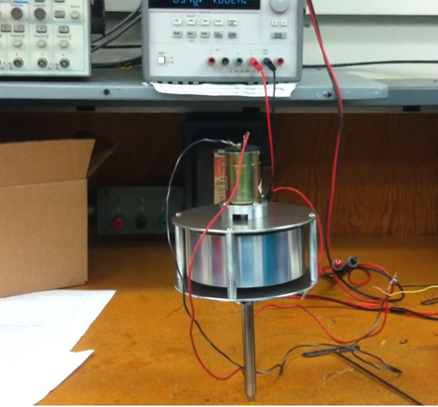
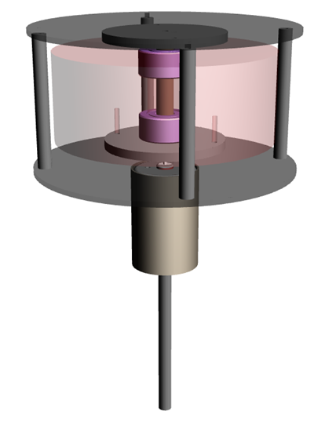
Gyroscopically Balanced Walking Cane Against Falling.
GyroCane

Slide 9
Business model
GyroCane
Prototype
Patent
Selling our product through Distributors
Hugo Mobility
HurryCane
Ez2care
Duro-Med
Carex Health Brands
Royal Canes
HARVY
NOVA Medical Products
Telebrands
Rms
VIVE
King Of Canes
Switch Sticks
TreasureGurus, LLC
Estimated production costs: 30$
Estimated selling cost to distributors : 70$

Slide 10
Timeline for Development and costs to beta series
GyroCane
Develop time is about ~ 21 months
Development costs
Material and components: 100000$
Electrical unit and programming 50000$
Prototype production: 100000$
IP: 25000$
Regulation: TBD
Design: 25000$
Beta series:200000$
Marketing:100000$
Total costs: ~600000$

Slide 11
Thanks for your time !!!
GyroCane
Eran Goldstein- dlognare@gmail.com- 0523867592
Dima Zlatkovski- dimka004@gmail.com- 0546540445

